Slide 1
슈즈 타워
캡스톤디자인
학과 : 메카트로닉스공학과
반/학번 : A반/41915066
이름 : 이 하 은

Slide 2
주제 및 개요
<주제>
주차 타워의 기술을 이용하여 신발정리에 자동화를 위한
기계식 슈즈타워 개발
선정
및
동기
내용
및
방법
주제 목표
필요성

Slide 3
주제 목표
외출 시 항상 신발을 신고 나가야 한다는 점,
귀가했을 때에는 정리하기 귀찮은 점,
정리를 대충 했을 때 신발의 더러워짐 등의 불편함을
최소화 시켜주며 명품신발의 안전성을 높일 수 있는 것이 목표

Slide 4
필요성
흔히 집들은 신발장이 좁고 지저분하며,
귀가했을 때 신발 정리를 하지 않아서 더러워지거나 고가의 신발을
갖고 있어 신발 관리를 꼼꼼히 해야 할 때의 번거로움이 많은데 이것을
통해 신발을 편하고 깔끔하게 정리할 수 있음
그리고 요즘은 집에 애완동물을 많이 키우는데 애완동물들이
신발을 갖고 놀거나 찢어서 훼손 되는 경우가 있으며,
배변을 신발장에 누면 신발이 더러워지는 등의 사례가 많아 이러한 상황도 예방 할 수 있을 것
또한, 현재에는 명품이 점점 유행하고 있어서 활용도가 더 높아질 것으로 예상

Slide 5
배경선정 및 동기
외출하면 꼭 신어야 하는 많은 종류의 신발들
귀가했을 때 어질러진 신발들을 정리하기 귀찮았던 경험
정리되지 않은 신발들로 인해 새 신발, 흰색 신발,
비싼 명품신발 등 신발들이 더러워져 짜증 났던 경험
기계식 주차타워를 보고 슈즈 타워라는 영감을 얻음

Slide 6
내용 및 방법
기계식 주차타워의 기술과 원리에 대해 알아보고,
그 기술과 원리들을 조사하여 슈즈 타워에 어떠한 원리가
들어가야 하며 어떻게 적용을 시킬 것인지 구상
완성작을 가상으로 만들어 확인하고 실행

Slide 7
추진 일정
추진일정 수행내용 |  |  |  |  |  |  |  |  |  |  |  |  |  |  |  |  |  | 비고 (기간/월)
 | 3월 |  |  |  | 4월 |  |  |  | 5월 |  |  |  | 6월
 | 1 | 2 | 3 | 4 | 1 | 2 | 3 | 4 | 1 | 2 | 3 | 4 |  | 1 | 2 | 3 | 4
주제 선정 |  |  |  |  |  |  |  |  |  |  |  |  |  |  |  |  |  | 0.5
기술(원리) 조사 및 이해 |  |  |  |  |  |  |  |  |  |  |  |  |  |  |  |  |  | 1.5
제작품 구상 및 설계 |  |  |  |  |  |  |  |  |  |  |  |  |  |  |  |  |  | 0.8
필요한 제(부)품 구입 |  |  |  |  |  |  |  |  |  |  |  |  |  |  |  |  |  | 1.0
제작품 조립 및 제작 |  |  |  |  |  |  |  |  |  |  |  |  |  |  |  |  |  | 1.0
3D 시뮬레이션 |  |  |  |  |  |  |  |  |  |  |  |  |  |  |  |  |  | 0.8
완성작 구동 |  |  |  |  |  |  |  |  |  |  |  |  |  |  |  |  |  | 0.8
중간발표 |  |  |  |  |  |  |  |  |  |  |  |  |  |  |  |  |  | 0.0
보고서(계획서) 작성 |  |  |  |  |  |  |  |  |  |  |  |  |  |  |  |  |  | 3.3
발표 준비 |  |  |  |  |  |  |  |  |  |  |  |  |  |  |  |  |  | 2.3
최종 완성 |  |  |  |  |  |  |  |  |  |  |  |  |  |  |  |  |  | 0.5
최종발표 |  |  |  |  |  |  |  |  |  |  |  |  |  |  |  |  |  | 0.3

Slide 8
기술 및 센서
멤브레인
키패드
인도 로봇
투과형
포토센서
승강기
원리 기술

Slide 9
SWOT
꼼꼼하고, 인내심이 강한 성격
접근하기 쉬운 기술방식
확실한 목표의식
다양한 활용분야
전기, 전자에 대한 지식이 부족
제작비에 비한 예산 부족
완성품 만들어 낼 기술 경험 부족
사용되는 기술과 원리에 대한 지식 부족
S
W
O
T
여러 기술과 원리를 공부 할 기회
국내에서 쉽게 구할 수 있는 부품
점차 자동화로 바뀌는 현대사회
SNS발달로 광대하고 쉽게 광고 가능
코로나19사태로 인한 경제 상황
수많은 대체 상품
고령화에 따른 불필요성
‘가성비‘라는 사회적 인식변화.

Slide 10
시장 조사
*국내기술동향
슈즈타워에 적용될 기계식 주차 시스템 시장은 주차기의 국내 시장규모는
건설 산업의 성장세가 둔화되는 상황에서도 도심지역의 주차문제 해결수단으로 주목을 받으며 시장 성장세가 양호한 상태
기계식 주차설비는 기존 엘리베이터 분야에서 인지도를 확보하고 있는 현대엘리베이터, 롯데기공, 오티스 엘리베이터, 쉰들러 엘리베이터 등이 시장을 주도하고 있는 것으로 파악되는데, 이들은 기본적으로 기계식 주차설비 대부분에 대한 기술력을 확보하고 있고, 최근에는 주차타워와 같은 대형 주차설비에 관심을 집중시키고 있는 것으로 파악
업체들이 시장을 주도하고 있고, 다수의 중소기업들이 제품을 출시하며 경쟁이 비교적 치열한 상황에서 해외시장 진출을 위한 노력이 필요한 실정

Slide 11
시장 조사-2
*국외기술동향
일본은 한국보다 먼저 기계식 주차장 제도를 도입했다. 일본의 기계식 주차장 연혁을 살펴보면, 1960년 2단식 기계주차장 제1호 설치(도쿄도 치요 다구)를 시작으로 1961년 수직순환 식 최초설치, 1962년 승강기식 최초설치, 1964년 다층순환 식 최초설치, 1966년 수평순환 식 최초설치, 1967년 평면 왕복 식 최초설치, 1975년 다단식 최초설치 등 순차적 기술 개발 및 현장 적용이 추진되어 왔다. 또한, 1995년 기계식 주차장 총 수용대수가 100만 대를 돌파하는 등, 그 활용 면에서도 세계적인 수준을 보여주고 있다.
독일의 기계식주차설비 법규는 VDI(Verein Deutscher Ingenieure, 독일 기술자 협회) 4466 Blatt 1에서 Automatic Parking System에서 규정하고 있다. 기계식 주차 장치는 용도별 개인차고, 공공주차장으로 나누어지고, 전·후방 오버행을 고려한 표준 차량의 크기에 의해 주차장치가 설계되고 있다고 한다.

Slide 12
활용방안
제품화
양산 및 판로개척
➀ 사용자 대상 설문조사,
디자인 개발 및 품평회
➁ 기획, 설계, 제조,
공급에 따른 업무 공정표
작성 및 시행, 플랫폼 설계
➂ 테스트 시행, 개발
➃ 제품 개발
<기계식 주차 시스템을 활용한 기술 개발>
- 레이저 센서 기술 개발
- 측중 센서 기술 개발
- 인도 로봇 개발
<마케팅 전략>
- 플랫폼 도입, 판매계획 수립
- SNS, 전시회 등 다양한 마케팅 진행
- 글로벌 플랫폼 확대
- 센서 디바이스를 확대 적용

Slide 13
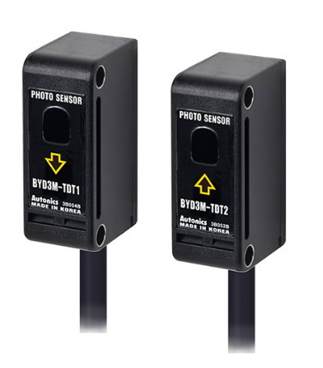
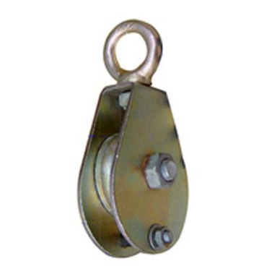
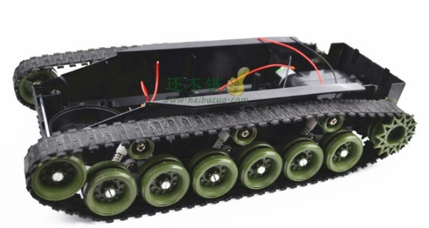
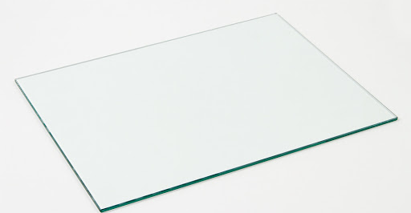
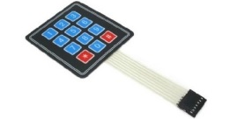
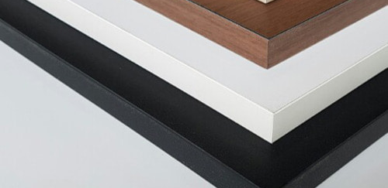
구입물품
소형 포토센서
도르래
고무 크롤러
유리판
멤브레인 키패드
코팅 합판

Slide 14
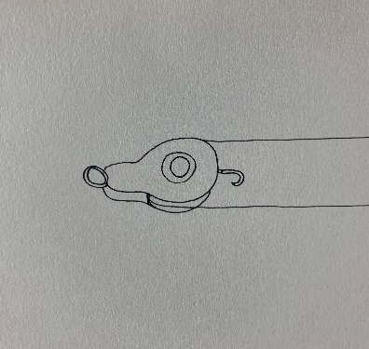
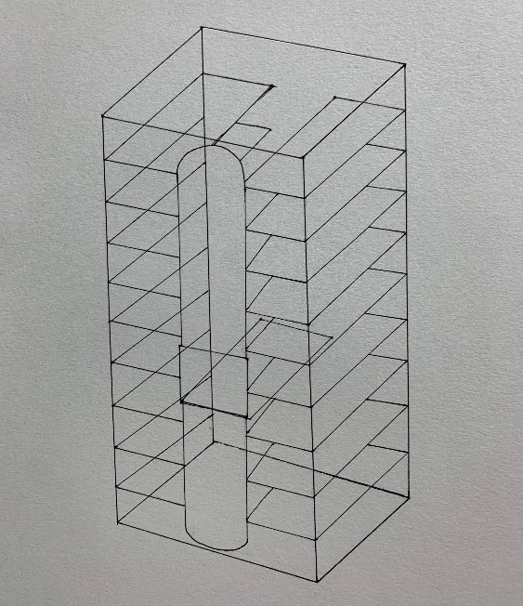
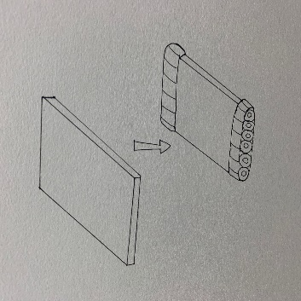
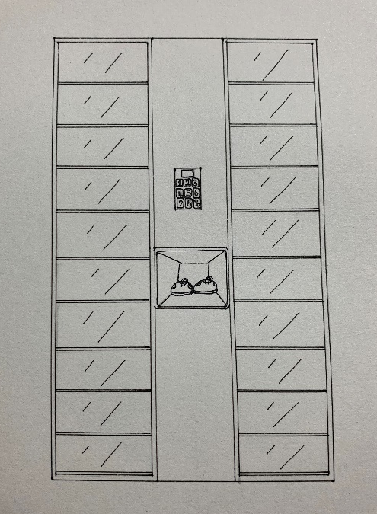
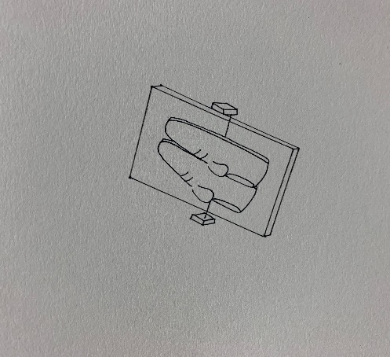
도면

Slide 15
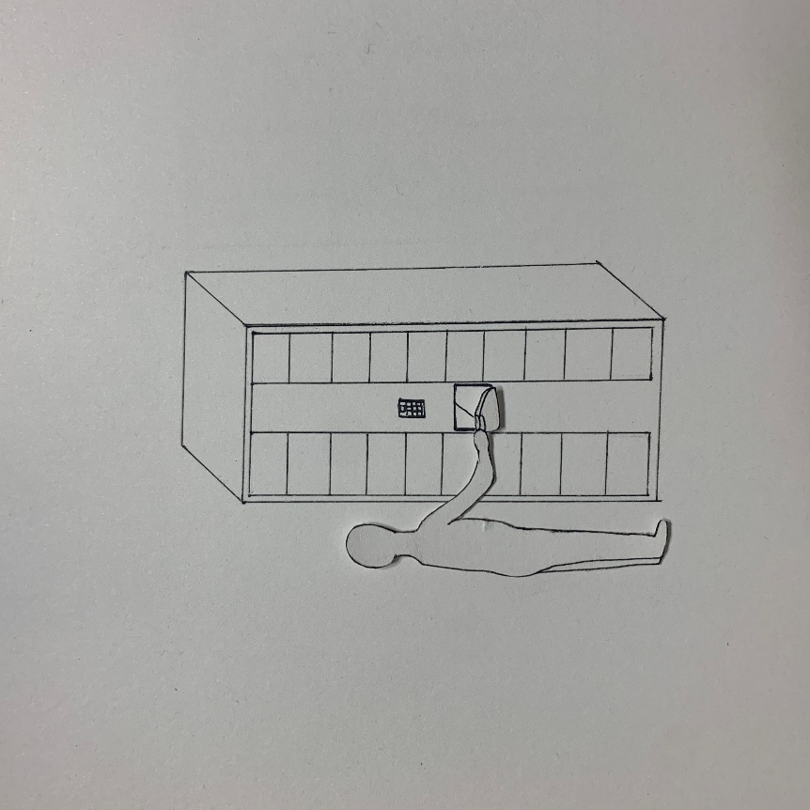
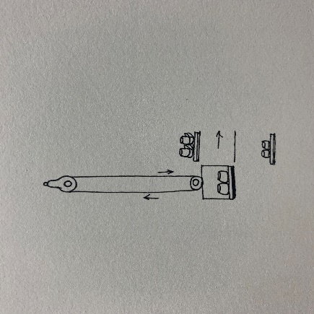
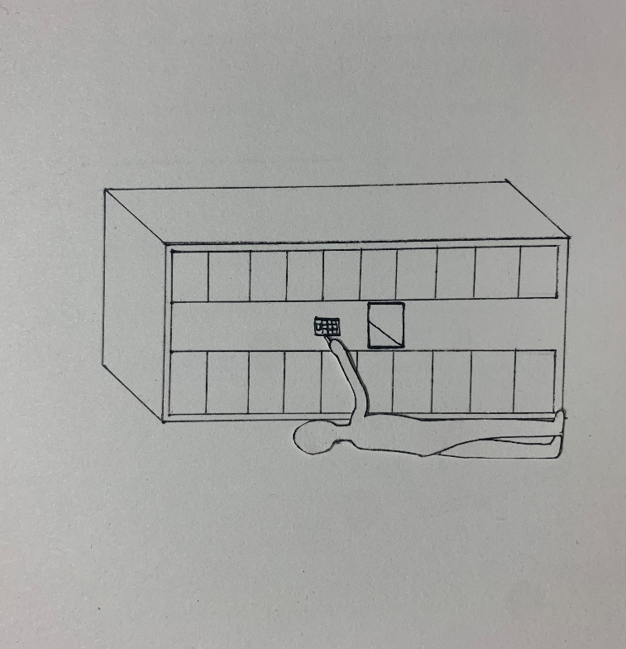
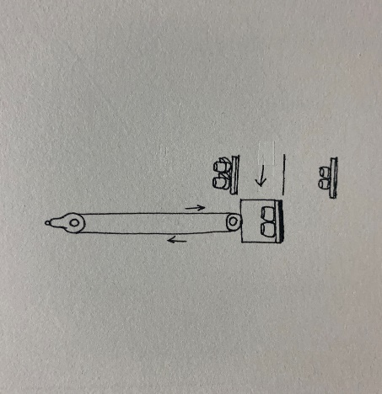
개념도
<신발 정리할 때>
<신발 꺼낼 때>

Slide 16
개발 과제 활용 및 파급효과
슈즈 타워에 활용된 기계식 주차설비 기술은 최근에는 주차타워와
같은 대형 주차설비에 관심을 집중시키고 있는 것으로 파악
또한, 업체들이 시장을 주도하고 있고, 다수의 중소기업들이
제품을 출시하며 경쟁이 비교적 치열한 상황에서 해외시장 진출
위한 노력이 필요한 실정
이러한 기계식 주차설비 기술의 시장성과 현황을 보면
이 기술을 적용하여 만든 슈즈 타워도 해외시장이나 국내시장에도
좋은 결과가 있을 것이라고 생각

Slide 17
창업 추진 계획서

Slide 18
창업동기 및 사업추진 내용
창업 동기
외출하면 꼭 신어야 하는 많은 종류의 신발들이 귀가했을 때 어질러져 있는
것을 보고도 치우기 귀찮아서 잘 안 치웠을 때나 새 신발이나 흰색 신발, 비싼 명품신발 등의 신발들이 더러워지면 짜증이 났는데 기계식 주차타워를 보고 슈즈 타워라는 영감을 얻을 수 있음
슈즈 타워는 편리성에 중점을 두고 있으며, 자동화로 바뀌어 가고 있는 현대 시대의 신발장도 자동화로 만들어보려고 함
이 아이템은 자동화로 바뀌는 현대 시대에 신발장을 편리하게 만들어 사용하기 위해 만들게 됨

Slide 19
창업동기 및 사업추진 내용
아이디어 상품
도르래를 이용하여 승강기 기술도 활용하였고, 전면에는 투명막을 사용하여 신발을 보고 키패드에 신을 신발이 있는 번호를 누르면 신발이 자동으로 나오는 방식
이러한 방식은 스마트폰과 연동을 시킬 수 있는 어플리케이션을 만들거나 리모컨을 사용하는 방식으로 개발하면 나갈 때 신발을 고르지 않아도 준비를 하면서 고르고 신발을 꺼낼 수 있음
사업추진 계획
슈즈 타워를 개발하면 신발 뿐만 아니라 다른 분야에 활용하는 것에도 집중할 것이며, 국내에서 판매를 시행해보고 SNS를 통한 광고를 하여 관심을 끌 것
국내에서 인기가 좋으면 해외도 진출을 시켜 점점 발전하는 성장세를 보일 것이다.

Slide 20
사업화 추진 계획
매출 실현 가능성
국내보다는 고가의 브랜드가 있는 국가들이 구매를 하면, 해외에서의 활용도가 클 것
이라고 예상. 그러므로 해외시장을 노려야 매출이 크게 늘 것
수익전망 / 손익분기
슈즈타워 뿐만 아니라 기계식 주차설비 기술을 활용한 제품들을 개발하는 것에
사용될 것
SNS 광고를 통해 판매량이 많아지는 과정에서 손익분기점이 생길 것
매출 실현 가능성
광고는 SNS를 활용하는 것이 효과가 좋으므로 SNS를 관리하는 인력들과
상품의 활용, 개발 등의 아이디어를 만들 개발팀의 인력들이 필요할 것
또한, 슈즈 타워를 만들고 검수하는 공장의 인력들도 필요할 것

Slide 21
감사합니다^^

